Slide 1




MGMP TIK
Penyelarasan CP & ATP
Panduan MGMP TIK
Memahami Capaian Pembelajaran (CP) Terbaru & Menyusun Alur Tujuan Pembelajaran (ATP)
Dipresentasikan oleh :
Nurfadhilah Banurea, S.Kom

Slide 2
MGMP TIK
Apa Itu CP?
CP disusun per fase (bukan per kelas), mencakup Fase A hingga Fase F. Setiap fase menggambarkan kompetensi esensial yang harus dikuasai peserta didik, memberikan fleksibilitas bagi guru untuk menyesuaikan pembelajaran dengan kebutuhan dan kondisi sekolah masing-masing.
Memahami
Capaian Pembelajaran (CP)
Definisi, Struktur, dan Komponen Utama CP dalam Kurikulum Merdeka
Komponen utama CP meliputi: (1) Rasional mata pelajaran, (2) Tujuan mata pelajaran, (3) Karakteristik mata pelajaran, (4) Capaian per fase, dan (5) Elemen dan sub-elemen kompetensi. Pemahaman mendalam terhadap CP menjadi landasan penyusunan ATP yang efektif dan kontekstual.
Capaian Pembelajaran (CP) adalah kompetensi dan karakter yang ingin dicapai setelah menyelesaikan pembelajaran dalam kurun waktu tertentu, sebagai acuan utama dalam menyusun perangkat ajar di Kurikulum Merdeka.

Slide 3
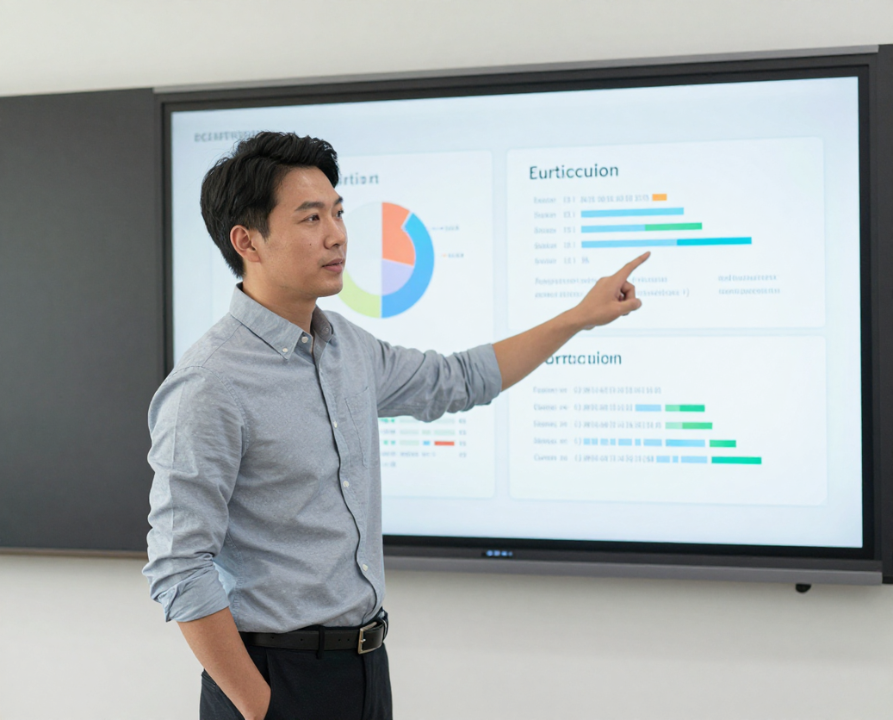
MGMP TIK
Analisis CP
Identifikasi Elemen CP dan Kompetensi Siswa
Mata Pelajaran TIK
CP TIK mencakup elemen: Berpikir Komputasional, Teknologi Informasi & Komunikasi, Sistem Komputer, Jaringan & Internet, serta Dampak Sosial Informatika. Setiap elemen memuat kompetensi spesifik yang wajib dikuasai peserta didik.
Langkah analisis CP: (1) Baca dan pahami narasi CP secara utuh, (2) Identifikasi kata kerja operasional sebagai indikator kompetensi, (3) Petakan konten/materi pendukung setiap elemen, (4) Tentukan tingkat kedalaman kompetensi per fase, (5) Sesuaikan dengan konteks dan kondisi sekolah masing-masing.

Slide 4



MGMP TIK
Menyusun
Alur Tujuan Pembelajaran
Prinsip Penyusunan & Langkah-Langkah Sistematis ATP
Prinsip Penyusunan ATP:
• Berbasis CP yang berlaku
• Berurutan & logis
• Kontekstual sesuai sekolah
• Fleksibel & terukur
Langkah Menyusun ATP:
  Analisis CP per fase
  Identifikasi elemen & tujuan
  Urutkan tujuan pembelajaran
  Tentukan alokasi waktu
  Sesuaikan kondisi sekolah

Slide 5



MGMP TIK
Menyesuaikan ATP
dengan Kondisi Sekolah
Analisis Konteks, Sarana Prasarana & Karakteristik Peserta Didik
Penyesuaian ATP dilakukan melalui analisis mendalam terhadap konteks sekolah, ketersediaan sarana TIK, serta keberagaman karakteristik dan kemampuan awal peserta didik agar pembelajaran lebih efektif dan relevan.

Slide 6


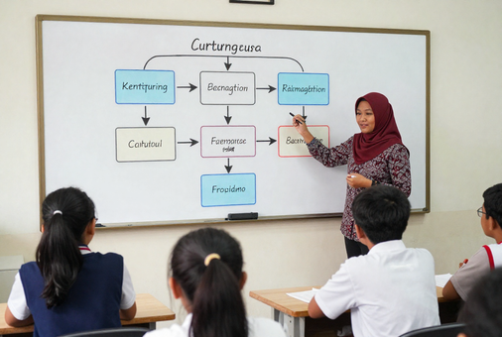
MGMP TIK
Contoh Implementasi
Penyelarasan CP-ATP
Praktik Baik di Berbagai Kondisi Sekolah
Guru TIK mengadaptasi CP menjadi ATP yang relevan dengan sarana sekolah, kemampuan siswa, dan konteks lokal. Implementasi dilakukan secara bertahap dan terukur.

Slide 7




MGMP TIK
Terima Kasih!
Hubungi Kami Untuk Pendampingan & Tindak Lanjut CP-ATP
Koordinator MGMP TIK Kab Aceh Singkil
Jadwal Pendampingan: Setiap Sabtu, 08.00-11.00
mgmptik@dinas.pendidikan.go.id

